Slide 1


C1-21级算法第一次上机赛
E题
讲题人： 董思尧

Slide 2

题目描述
四六级考试将至，the_ignorant、Zhoues、2sozx 为提高英语水平，便想了一个单词游戏。这个游戏一共有 tt 轮，且每轮游戏相互独立。
每轮游戏中，三人每人说出 nn 个单词。最终，对于每个被说出的英文单词：
·若其恰好被一人说出，则此人加 33 分。
·若其恰好被两人说出，则两人各加 11 分。
·若其被三人均说出，则三人均不加分。
the_ignorant 想知道他们每轮最后得了多少分。

Slide 3
输入格式及数据规模
输入格式及数据规模
第一行一个正整数 t（1≤t≤5），表示游戏轮数。
对于每轮游戏，第一行一个正整数 n（1≤n≤10^5），表示单词数量。
接下来三行，每行 n 个互不相同的非空小写字母单词，且长度不超过 4，表示每个人此轮说出的单词。

Slide 4
题解思路
1、字典存储全部单词
·一开始选择把三人说过的全部单词，及他们各自出现的次数存入map中，然后每个人遍历自己说过的单词，在map中查找对应的分值加和。由于map查找算法的时间复杂度为O(logn)，因此这种算法的时间复杂度为O(nlogn)，实测会超时。

Slide 5
题解思路
2、算法优化
·首先对三人说过的单词进行排序，并设置三个指针，指向三人所说的第一个单词，对三个指针指向的单词进行比较。计算某人（某几人）应得的得分后，将对应的指针向后移动。
·由于保证单词长度不大于4，在所有人所说的单词数组结尾添加一个哨兵单词“zzzzz”，保证其在字符串比较时始终位于数组末尾。
·优化后的算法时间复杂度在O(n)。

Slide 6
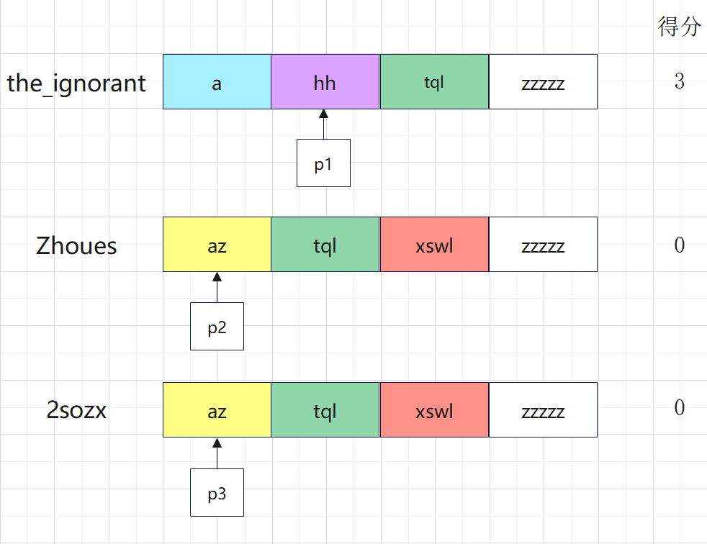
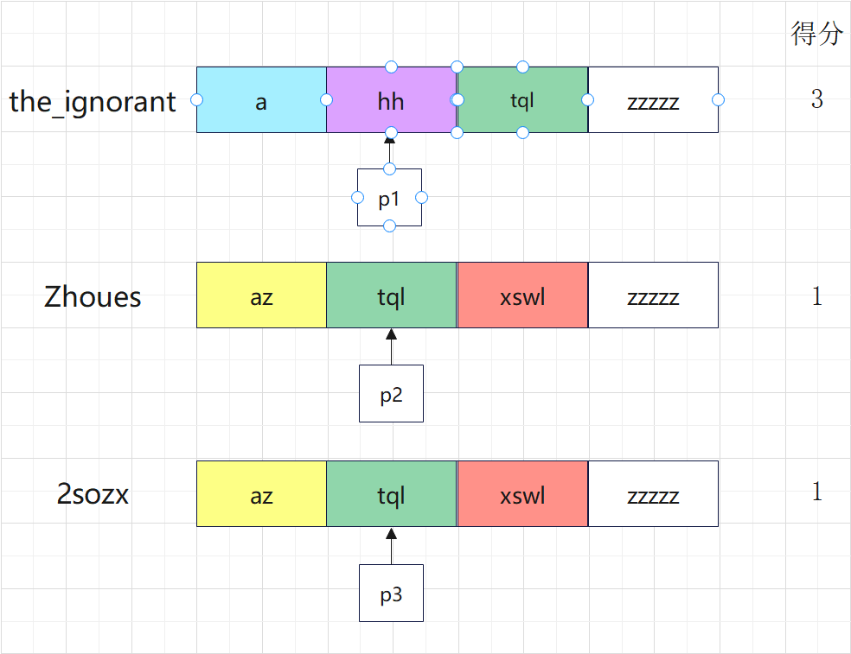
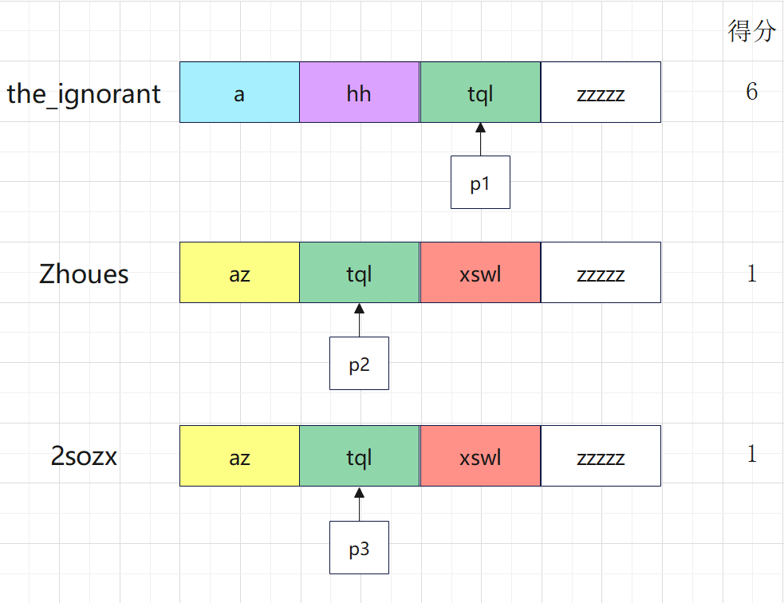
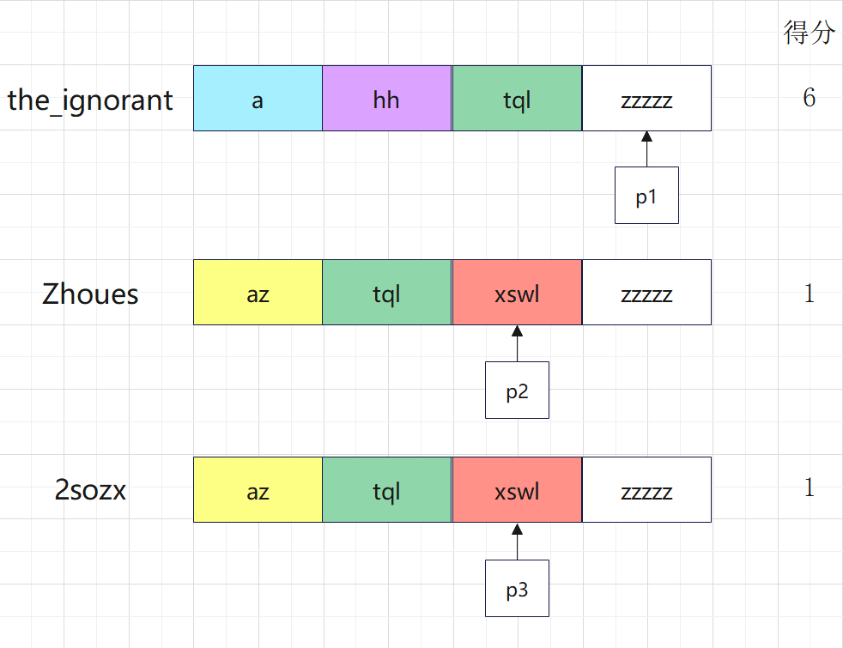
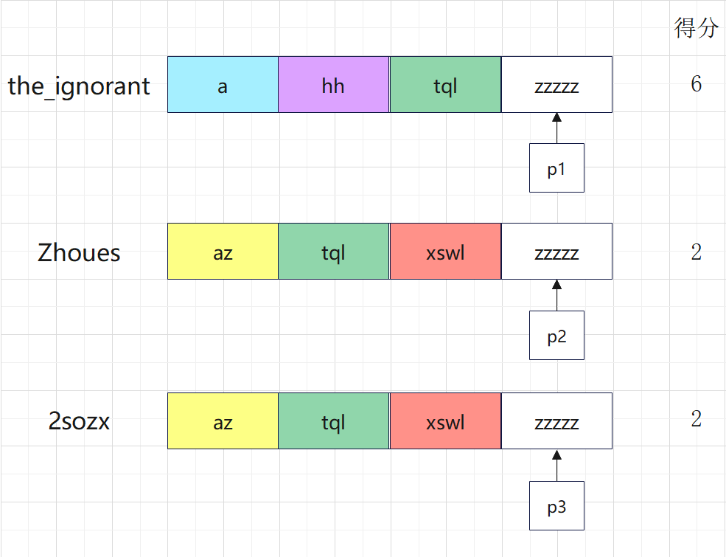
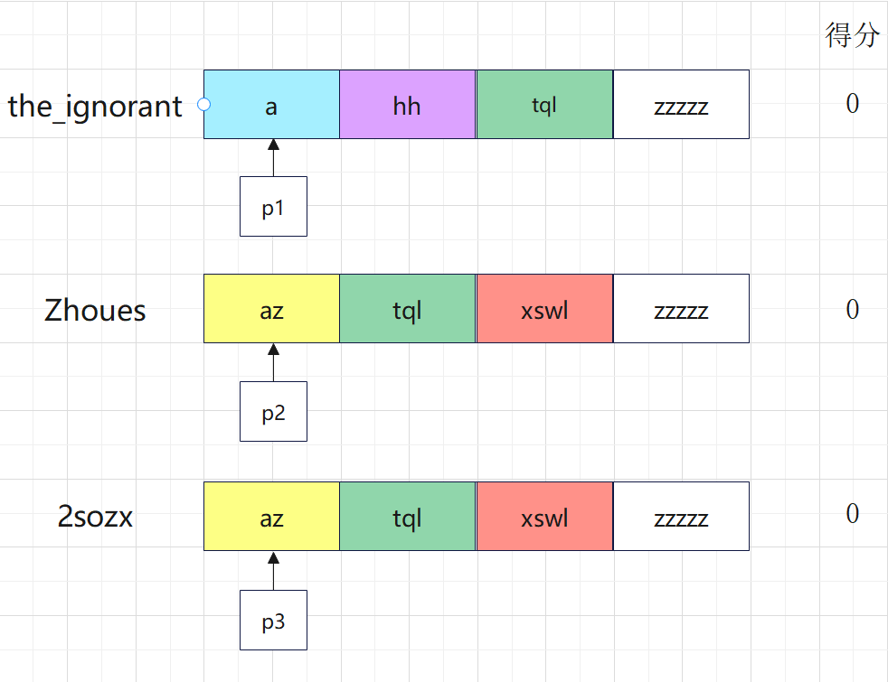
题解思路
3、算法图示

Slide 7
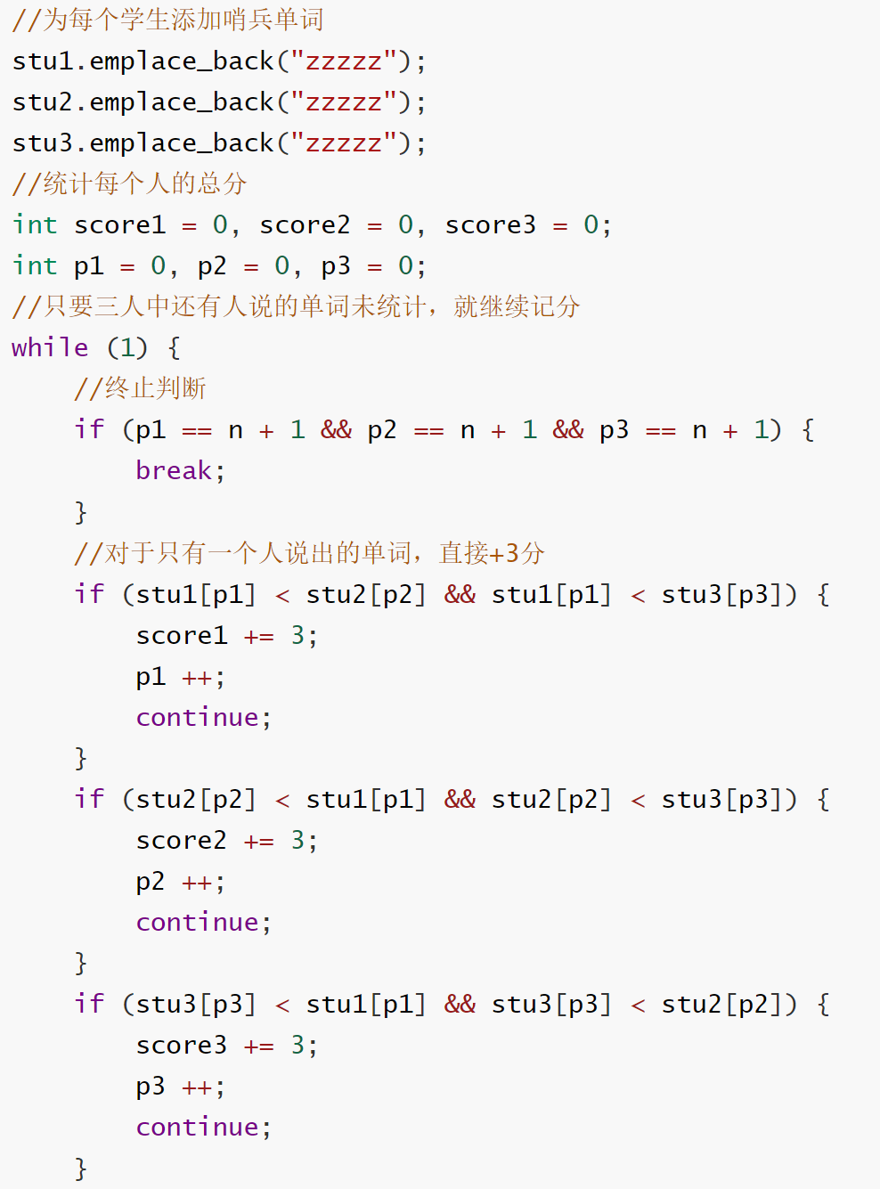
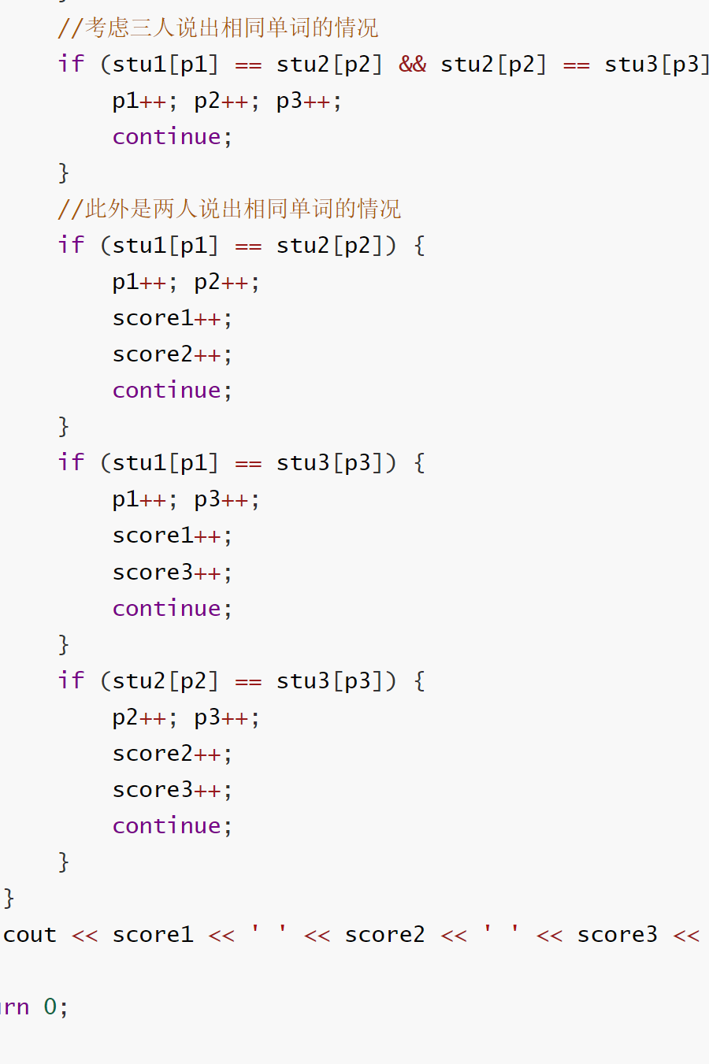
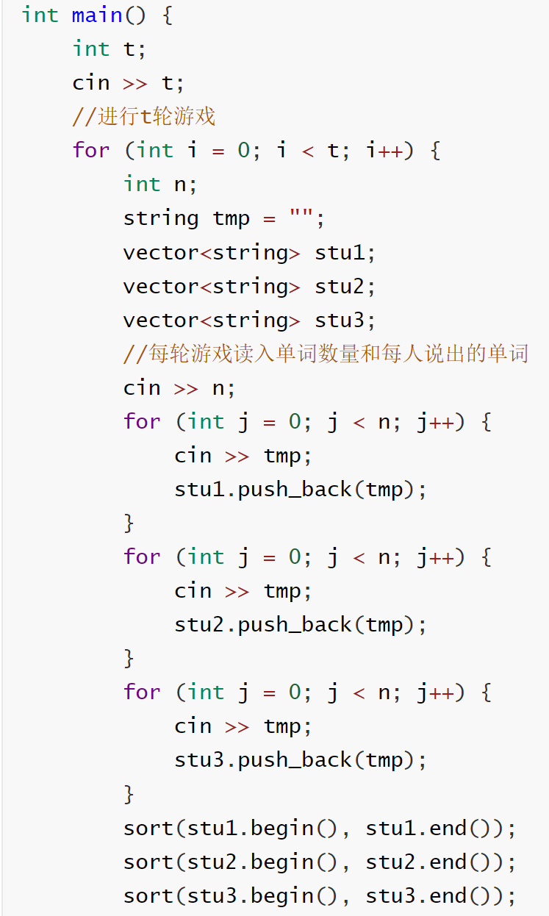
代码

Slide 8
谢谢观看
汇报人： 董思尧

